Slide 1
Страницы славной истории Преснякова С.М.
(К 100 лет со дня рождения Почетного гражданина СКО)

Slide 2
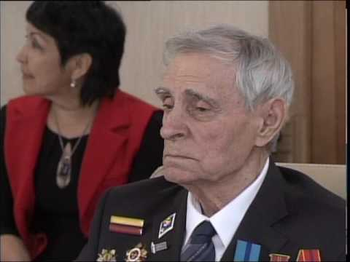
Пресняков Сергей Михайлович родился 15 июня 1922 г. Общественный деятель, участник Великой Отечественной войны. Полковник в отставке. Призван на войну в Петропавловске в 1941 г. Участвовал в боях под Москвой, на Западном и Северо-Западном фронтах, был ранен. Служил в 38-й стрелковой бригаде, в 20-й дивизии войск НКВД. После мобилизации вернулся в Петропавловск. Работал на партийной работе.

Slide 3
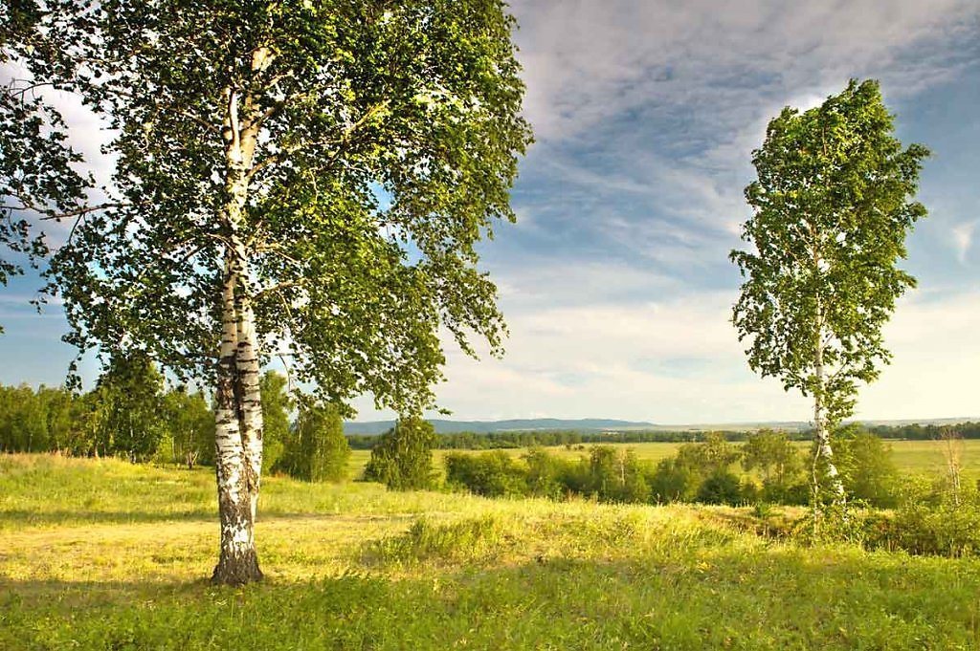
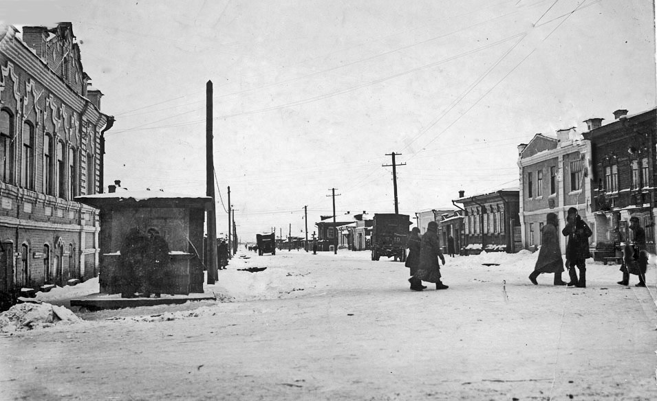
Свою трудовую деятельность начал экономистом-плановиком на станции Петропавловск Омской железной дороги. В 19 лет призван на фронт. После войны работал в партийных органах. После выхода на заслуженный отдых Сергей Михайлович преподавал курсы краеведения, истории родного края и Казахстана в Петропавловском педагогическом институте. Кроме этого, принимал активное участие в общественной жизни региона, возглавлял областную ветеранскую организацию. Большую часть своей жизни Сергей Михайлович посвятил исследованиям истории области. Книги, выпущенные им в ярких красках, увлекательно повествуют читателям о славном прошлом нашей страны.

Slide 4
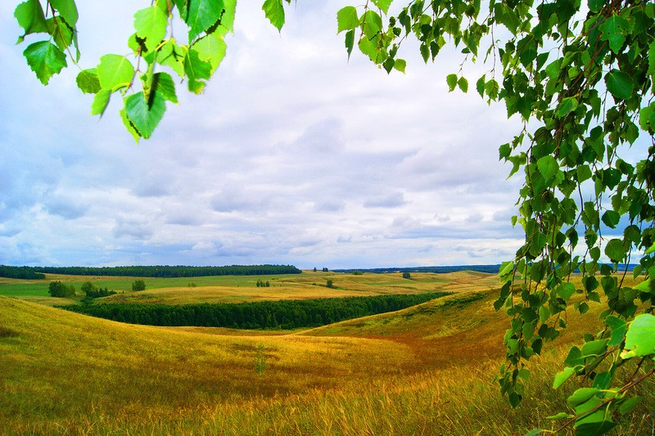
Сергей Михайлович Пресняков, являясь участником, свидетелем и летописцем бурных событий прошлого и настоящего, сумел искусством увлекательного повествования поведать нам славные страницы прошлого нашей страны и в частности Северного Казахстана.
Умение глубоко изучать историю родного края сочетается с ярким умением лаконично и интересно излагать исторический материал в ее суровой реальной действительности, ведь как фронтовику С.М. Преснякову самому пришлось испытать всю тяжесть второй мировой войны и выйти из нее победителем.

Slide 5
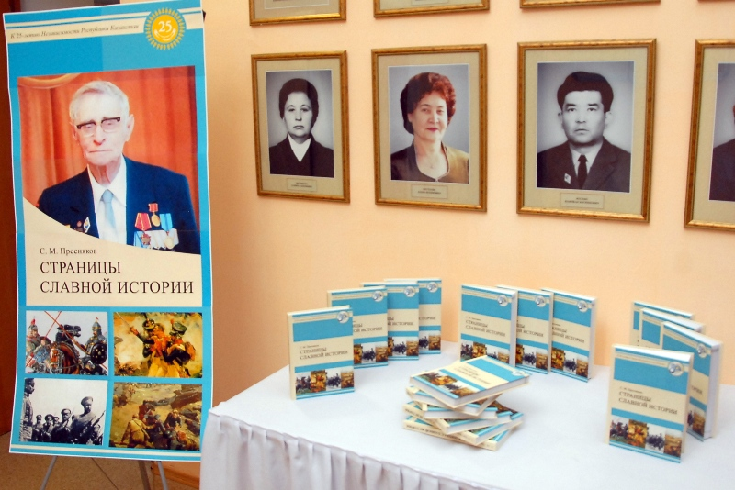

Slide 6
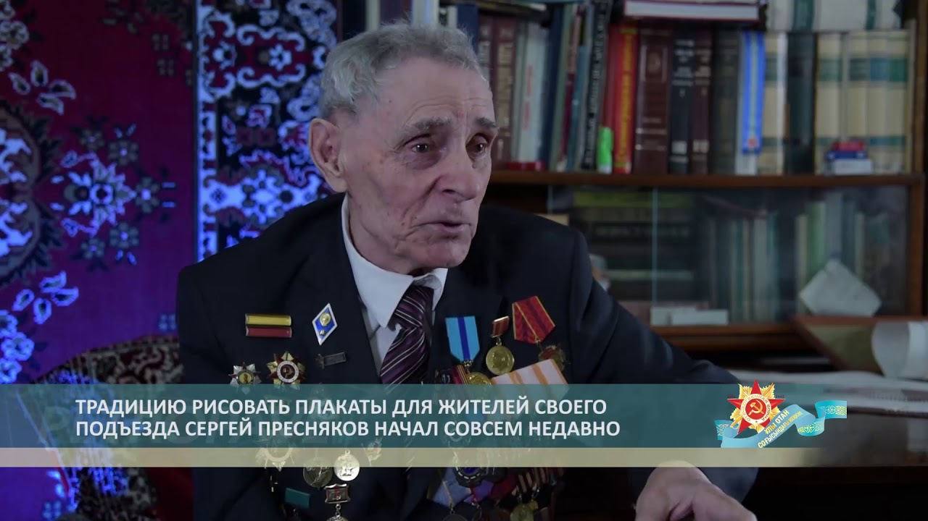

Slide 7
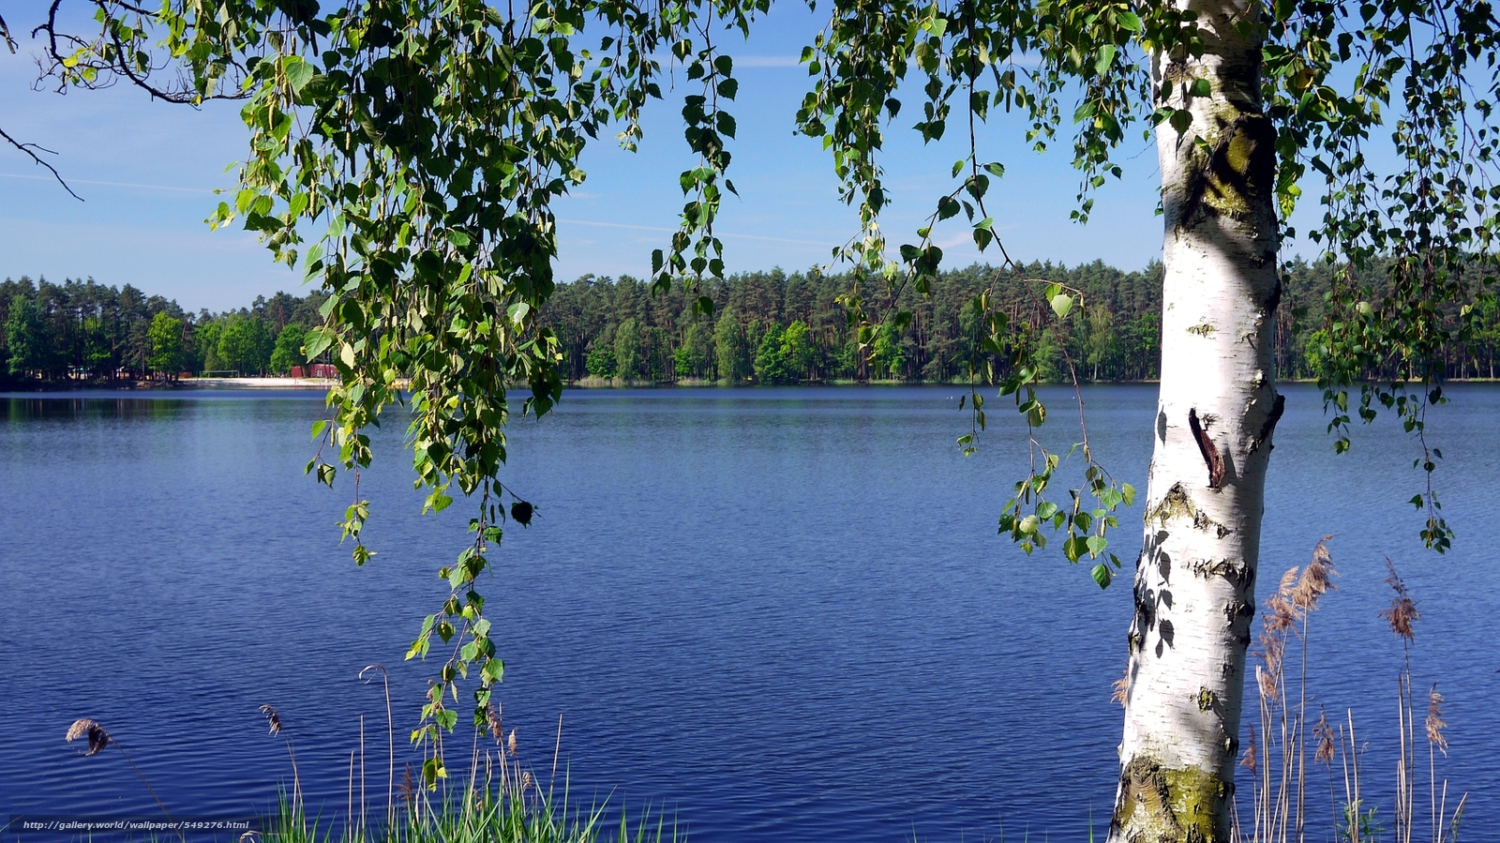
Спасибо за внимание!!!

